Slide 1
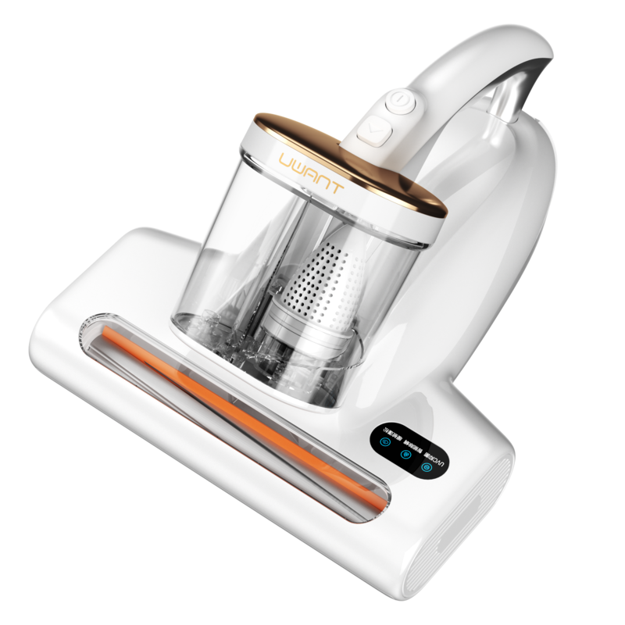
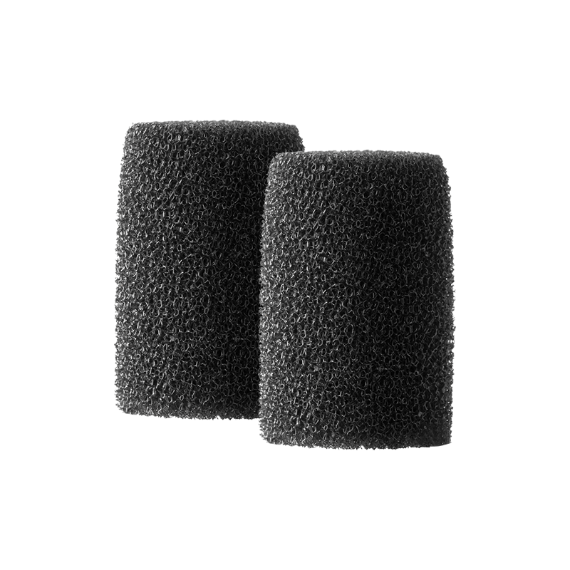
产品名称
友望除螨仪
售后：48h发货，7天免费试用，2年质保+耗材终身权益
运费险(超出部分客服报销) 快递: 三通一达
1.引入
欢迎新进直播间的姐妹们，今天是性价比超高、超好用的除螨仪专场。
我今天要跟你们说一个你们一直在忽略的事情，你们家可能并没有你想象的那么干净。（kt物料）
有姐妹就问了：除螨仪到底是不是智商税？
今天璐璐老师来教大家：怎么选除螨仪，哪些是智商税？给我点上关注
(提前放好螨虫)
这是我们家里平常用的垫子（类似于沙发垫、枕头、床垫、被褥）
给大家带来直播间了，咱们直播间直接现场做实验。
这个是200倍的显微镜（照一下手，织物）
2.痛点（实验）
现在来照一下这个垫子，做好心理准备，特别恶心。
密密麻麻全是螨虫，肉眼看不清的。
它聪明的很，白天钻进去，晚上爬出来，你睡着了，你张开嘴巴，它就在你脸上这么爬，
开始进食啊，啃你的头皮、油脂、脚皮，越啃越滋生，越来越多，特别恶心。
脑补一下，你每天晚上不是一个人在睡觉，还有几百万只螨虫陪着你
它能产卵，产卵之后为了保护它的卵，把卵塞到底下，就算它嘎了，卵又悄悄地出生了。
这小玩意儿“野火烧不尽 春风吹又生”，想除干净，真的难！
你想想，3个月600万只，你睡个觉这得多热闹？
你的衣服！你的宠物！还有你的毛巾！你的沙发！你的床！这都是螨虫的食堂！（螨虫在哪kt）
真不是我吓唬你们，你们自己看。
排泄物看到没有，不仅恶心，螨虫一多
阿秋阿秋，皮肤痒痒发红、起小点点，眼睛发痒，是不是都来了。（螨虫超标kt）
（上除螨仪，吸5-10秒）
日常价：599
直播间：
减300，299开，
前20下单安排国补，
最终至低到手254.15元
(没有国补的，收货后联系客服退差)
日常价：78元2个
直播间：每年免费领

Slide 2
产品名称
友望除螨仪
售后：48h发货，7天免费试用，2年质保+耗材终身权益
运费险(超出部分客服报销) 快递: 三通一达
3.产品介绍：
看看，干不干净！
跟大家讲一下它的工作原理哈。
它采用的是“先处决，再清场”的模式。
每分钟3w6k次的超强拍打，什么意思？
通过高频拍打，把藏在被褥纤维里面的灰尘和螨虫震出来，然后统一吸走
你在吸的时候，紫外线灯会直接开启，它是模拟太阳光线的
（展示紫外线灯）
紫外线灯拿起来是灭的，吸的时候按压才会亮，因为直接照射对人体有害，做到非常智能
所以家里有孩子、宠物，都可以放心用。
还有1w4500帕超大吸力，把这些螨虫干，
连着你掉的头发，皮屑，咱家猫毛狗毛，全部带走。
它还有暖被蓬松的功能。
65度的热浪高温，破坏掉螨虫的生长环境(15-35℃)；
65℃正常晒太阳要多久？暴晒10h以上！友望除螨仪，不需要，只要几分钟。
吸完之后，我们的被褥是暖和的、蓬松的。闻起来是阳光的味道。
清理一张床只花三五分钟, 干干净净、往被窝里一躺，幸福感是不是就来了？
4.(品牌背书)
友望是除螨仪市场占有率第一的品牌，连续三年行业第一 （销量kt）
来给大家看下报告，除菌率5个9，除螨率3个9
你也甭管几个9，反正就是好使！好用！
5.开价
日常价：599
直播间：
减300，299开，
前20下单安排国补，
最终至低到手254.15元
(没有国补的，收货后联系客服退差)
日常价：78元2个
直播间：每年免费领

Slide 3
产品名称
友望除螨仪
售后：48h发货，7天免费试用，2年质保+耗材终身权益
运费险(超出部分客服报销) 快递: 三通一达
5.开价
（比价+价格）日常买599，卖爆，卖到全网top，我们直播间减300，299开，
（国补）同时，今天前20下单的姐妹，记得左上角给我点一手关注，我还给你安排国补，至低到手价格是 254.15，
准备好了， 来321，上链接，不会领国补的不急，我让我助播来教你
中控教拍-领国补
6.二次开价
还是没有国补的，收货之后, 截图给客服，把多出来的部分退给你。到手还是254.15，（退差物料）
这机器操作特简单，上面三个指示灯，UVC抑菌，智能除螨、暖被蓬松，你都不用管，你吸就行，小孩老人都会用，就两个键：一个开机键，一按就能直接用；
一个箭头，一按弹出垃圾盒，一倒就完事儿。
现在市面上很多除螨仪都是无线的，我们为什么要做有线的？相比无线，有线的好在哪？来听我说，
要买一定要买有线的，你是不是总觉得无线的方便，那你不听我的你早晚会后悔
有线的大吸力更稳定，没有续航焦虑。
你不会用着用着没电了，还得抠电池，还得充电，随插随用！
线足足有四米长，吸整个床、打扫个沙发，不用拔，牵着走都没问题。
有姐妹问：噪音大不大？
来听好，静音的除螨仪是一定除不干净的。静音的吸力是不够大的（可以说是没有吸力）
我之前买过静音款的，那纯纯是智商税了，避坑奥。
友望这款除螨仪噪音是不大的，放心入手。
还有几个没付款的，踢掉！
来321，上链接
中控教拍-领国补
日常价：599
直播间：
减300，299开，
前20下单安排国补，
最终至低到手254.15元
(没有国补的，收货后联系客服退差)
日常价：78元2个
直播间：每年免费领

Slide 4
产品名称
友望除螨仪
售后：48h发货，7天免费试用，2年质保+耗材终身权益
运费险(超出部分客服报销) 快递: 三通一达
7.逼单
我再给大家说一下售后，（售后kt）
今天带回家，送你整整7天免费试用。满意留，不满意退。
有运险险，超出部分可以联系客服报销。
哪怕你只是想拿回去试试，都可以。
而且你买上千的什么洗衣机、冰箱的质保才多长时间？几个月、一年撑死了吧？
但今天在我直播间，直接从一年给大家升级到两年质保。
一年之内 非人为损坏，直接换新，只换不修。
机器里面是有滤芯做二次过滤的，这个是消耗品。
每年记得联系客服免费领取2个滤芯，
每年都送2个，半年一换，2个管用一年。一直用一直换！
2个滤芯你单独买要多少？78元！
也就是说，今天直播间下单买了机器，后续的滤芯耗材你不需要再花一分钱！
后台还有没支付的？还在等啥？真的不等了奥，最后5单库存了
321上链接
中控教拍-领国补
8.二次逼单
日常价：599
直播间：
减300，299开，
前20下单安排国补，
最终至低到手254.15元
(没有国补的，收货后联系客服退差)
日常价：78元2个
直播间：每年免费领

Slide 5
产品名称
友望除螨仪
售后：48h发货，7天免费试用，2年质保+耗材终身权益
运费险(超出部分客服报销) 快递: 三通一达
8.二次逼单：
1.现在家里大多都是封闭阳台，隔着玻璃晒，不管用的，紫外线根本进不来；
你也不可能天天扛着大几斤的被子去阳台晒吧;
2.床垫、沙发很多织物你又搬不出去、晒不了太阳；
3.咱们直播间有没有南方的姐妹，天气潮湿，回南天也晒不到太阳；
4.还有买除螨喷雾的，各种短视频都刷到过，有买过的吧？那种喷雾是有化学残留的，
喷一下那个味道大人闻着都呛鼻子，家里有小宝宝、还有宠物更是不能用的。
所以真的建议姐妹们家里都备一台，友望除螨仪这个价格真就做这最后一天了，
下次还想有这个价格，那就是618了，还有没付款的不等了。
5秒过品，54321
中控教拍-领国补
新一轮
欢迎新进直播间的姐妹们，今天是性价比超高、超好用的除螨仪专场...
补充卖点：（有人问可以提，不知道讲什么可以讲）
防缠绕（采用金属滚刷+软胶材质的拍打条，拍打力更强、不易缠绕）
更轻便
日常价：599
直播间：
减300，299开，
前20下单安排国补，
最终至低到手254.15元
(没有国补的，收货后联系客服退差)
日常价：78元2个
直播间：每年免费领

